Slide 1
Matematická monstra
Martin Petr Svatoň

Slide 4
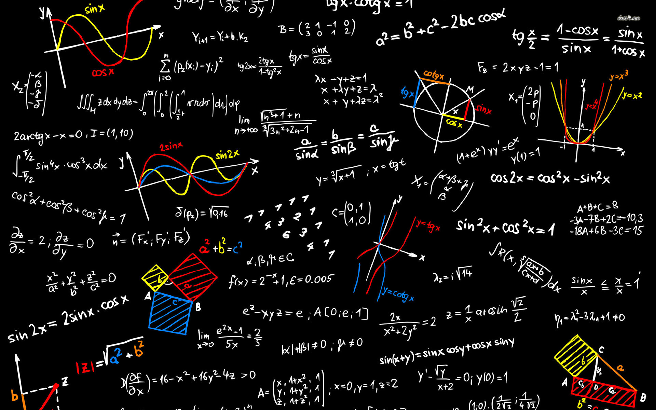
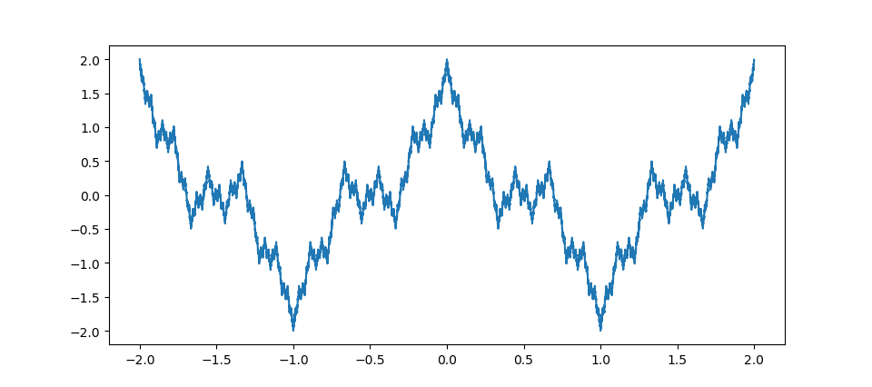

Slide 5
Proč se zajímat o matematická monstra?
Velký podíl na jejich objevení mají čeští matematici
Představují nový pohled na spojité funkce
Dříve byla představa:
pokud lze v určitém bodě funkce vést tečnu, pak je nutně v tomto bodě spojitá
a zároveň toto tvrzení platí i obráceně tedy
pokud je funkce v určitém bodě spojitá, pak lze tímto bodem vést tečnu

Slide 6
Co jsou to matematická monstra?
Dá-li Bůh funkci f spojitou v každém bodě. Matematické monstrum označujeme funkci f pro kterou platí:
∀x ∈ D_{f} : T^{l}_{f,x}(z) ≠ T^{p}_{f,x} (z)

Slide 7
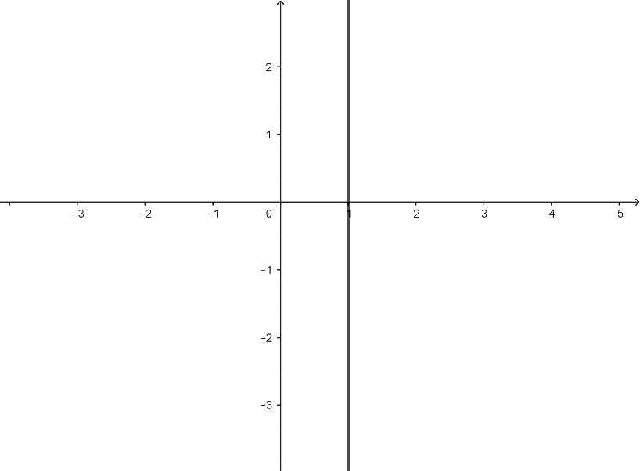
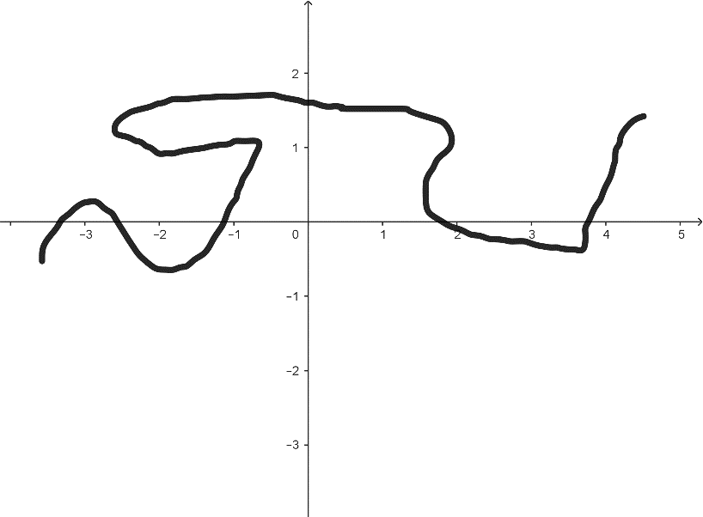
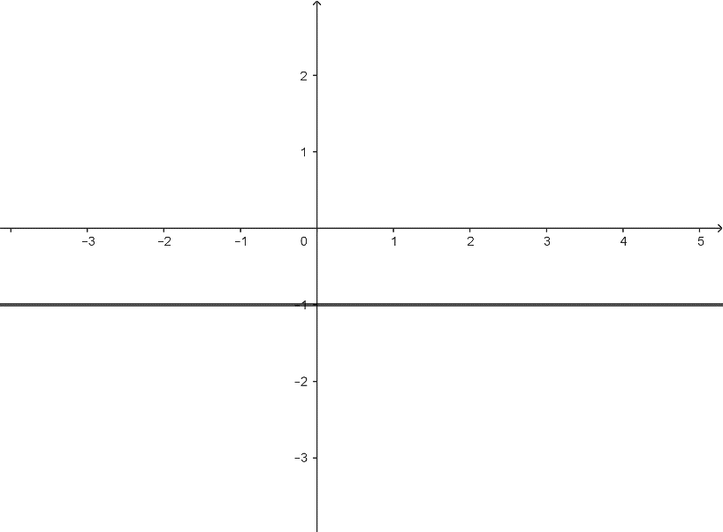
Co je to funkce?
Funkce je zobrazení mezi číselnými množinami.

Slide 8
Co je to spojitá funkce?
Spojitá funkce je funkce, pro kterou platí, že její graf lze nakreslit jedním tahem

Slide 9
Co je to tečna funkce v bodě?
Nejlépe aproximuje funkci v okolí daného bodu
Pokud existuje, pak je právě jedna

Slide 10
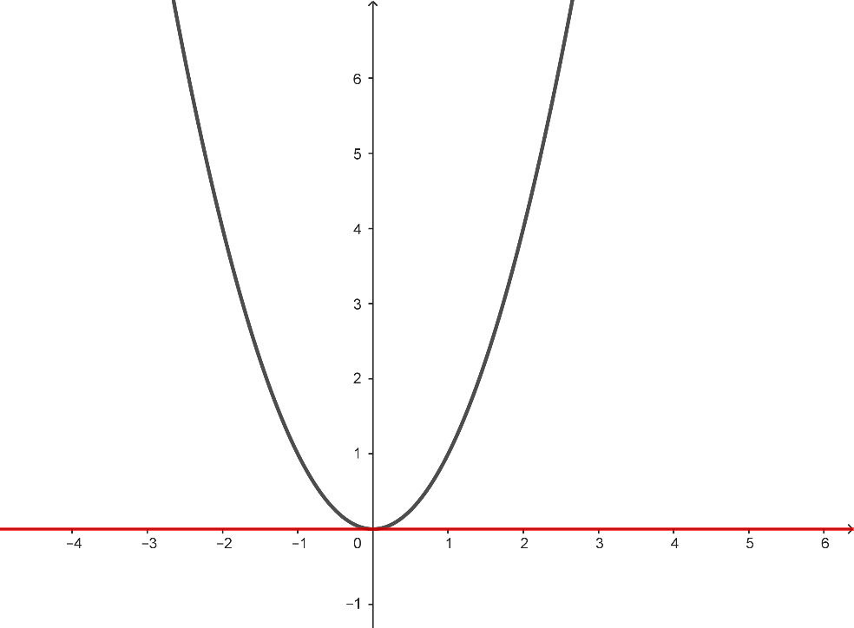
Tečna v funkce v bodě
Tečna ke grafu paraboly v bodě 0
Tečna ke grafu paraboly v bodě 1

Slide 11
Tečna v funkce v bodě
Tečna grafu funkce v bodě π
Po přiblížení

Slide 12
Jak vypadá tečna z fyzikálního hlediska?

Slide 13
Funkce, které nemají v nějakém bodě tečnu

Slide 14
Příklady matematických monster

Slide 15
Weierstrassova funkce

Slide 16
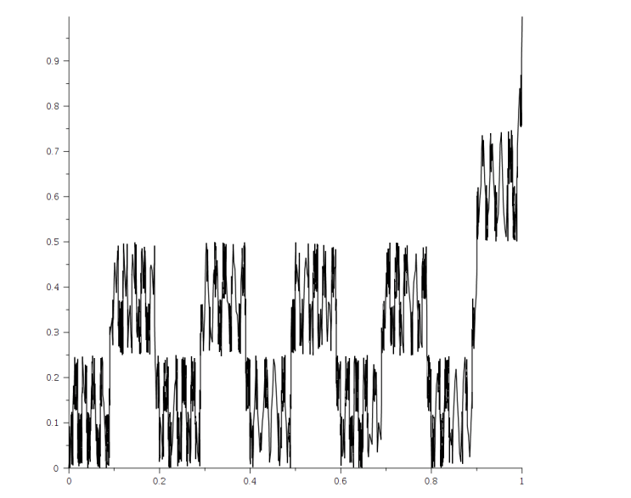
Petrova funkce

Slide 17
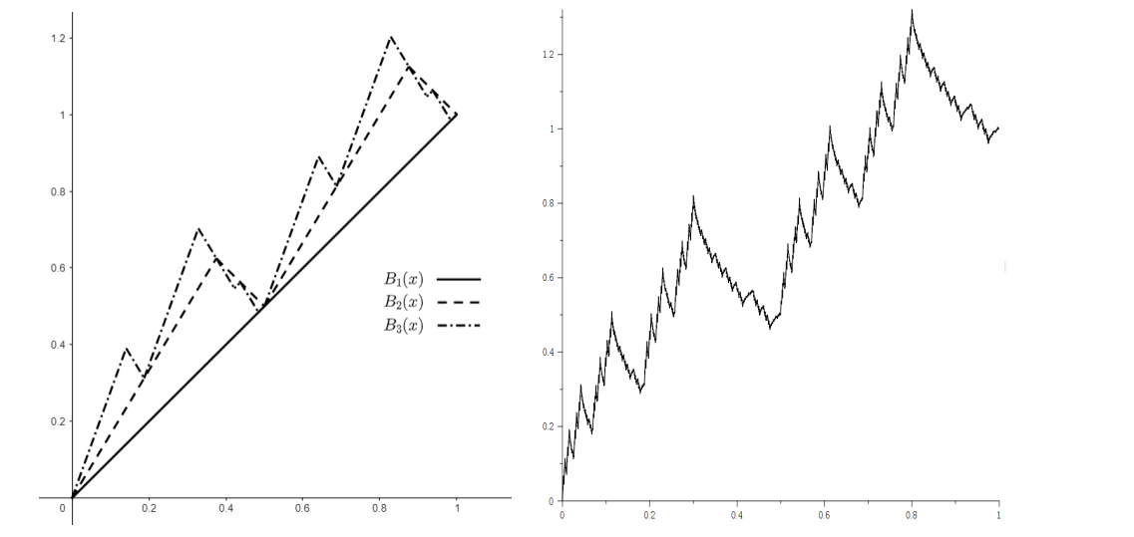
Bolzanova funkce

Slide 18
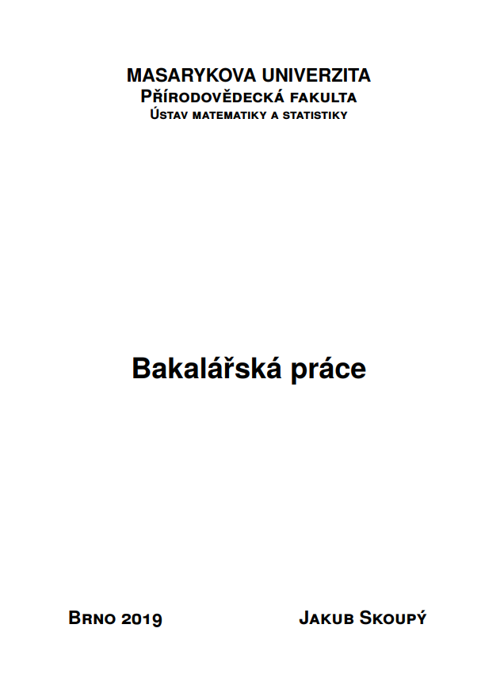
Zdroje
https://is.muni.cz/th/ptegs/SNF-bakalarska_prace.pdf

Slide 19
Děkuji za pozornost

